Slide 1
Αναπνευστική Φυσικοθεραπεία
Ανοικτά Ακαδημαϊκά Μαθήματα στο ΤΕΙ Αθήνας
Ενότητα 4: Η αξιολόγηση του αναπνευστικού ασθενή (β’ μέρος)
Ειρήνη Γραμματοπούλου, Αναπληρώτρια Καθηγήτρια
Τμήμα Φυσικοθεραπείας
Το περιεχόμενο του μαθήματος διατίθεται με άδεια Creative Commons εκτός και αν αναφέρεται διαφορετικά | Το έργο υλοποιείται στο πλαίσιο του Επιχειρησιακού Προγράμματος «Εκπαίδευση και Δια Βίου Μάθηση» και συγχρηματοδοτείται από την Ευρωπαϊκή Ένωση (Ευρωπαϊκό Κοινωνικό Ταμείο) και από εθνικούς πόρους.

Slide 2
Η αξιολόγηση αναπνευστικού ασθενή
“Well, it’s not a good sign, that’s for sure…”
Λέξεις κλειδιά: αξιολόγηση, αναπνευστικές παθήσεις

Slide 3
Αξιολόγηση αναπνευστικού ασθενή
Υ.Α.Σ.Ο. (S.O.A.P.):
Υποκειμενική εκτίμηση
Αντικειμενική εκτίμηση
Συνεκτίμηση
Οργάνωση της θεραπείας
Εκτίμηση προόδου
(Pryor & Prasad 2002; Hough, 1997;
Frownfelter & Dean, 1996; Frownfelter, 1978)

Slide 4
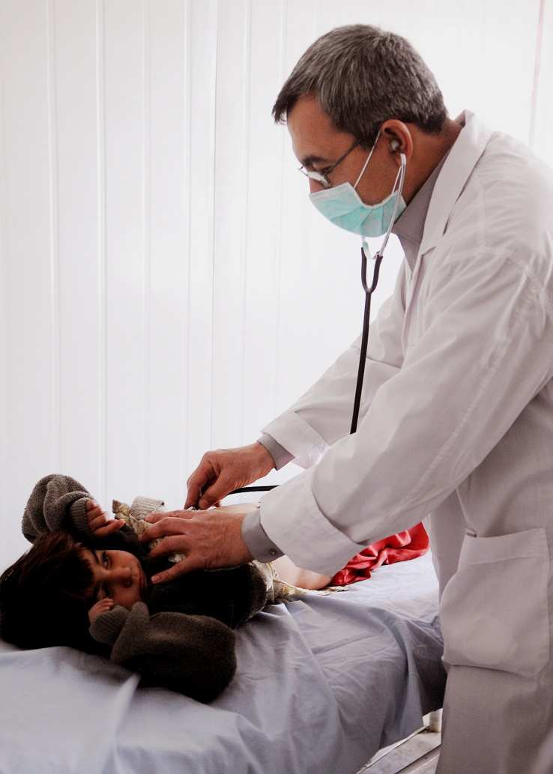
Αντικειμενική εκτίμηση (1 από 4)
Βασίζεται στην κλινική εξέταση του ασθενή καθώς και σε αντικειμενικούς κλινικούς δείκτες και δοκιμασίες
Γενική παρατήρηση
Παρατήρηση του θώρακα
Ψηλάφηση
Ακρόαση
Ψηλάφηση του θώρακα
Αντοχή στην άσκηση
Κλινικές Δοκιμασίες
(Pryor & Prasad 2002; Hough, 1997; Frownfelter 1978; Frownfelter & Dean, 1996)
“Turkish pediatrician listens to a childs heartbeat in Afghanistan” από Randam
διαθέσιμο με άδεια CC BY 2.0

Slide 5
Αντικειμενική εκτίμηση (2 από 4)
1.Γενική παρατήρηση
α) Εμφάνιση ασθενή
β) Χρώμα ασθενή
γ) Επισκόπηση χεριών
δ) Περιφερικό οίδημα
ε) Θερμοκρασία σώματος
στ) Καρδιακή συχνότητα
ζ) Αρτηριακή πίεση
η) Αναπνευστική συχνότητα
θ) Βάρος σώματος
(Pryor & Prasad 2002; Hough, 1997; Frownfelter 1978; Frownfelter & Dean, 1996)

Slide 6
Αντικειμενική εκτίμηση (3 από 4)
2. Παρατήρηση του θώρακα
α) Σχήμα
β) Αναπνευστικό πρότυπο
γ) Κινητικότητα
(Pryor & Prasad 2002; Hough, 1997; Frownfelter 1978; Frownfelter & Dean, 1996)
3. Ψηλάφηση
α) Κοιλιακή χώρα
β) Έκπτυξη θώρακα
γ) Επίκρουση
δ) Ενυδάτωση
4. Ακρόαση
α) Τεχνική
β) Αναπνευστικό ψιθύρισμα
γ) Πρόσθετοι ήχοι
δ) Φωνητικοί ήχοι

Slide 7
Αντικειμενική εκτίμηση (4 από 4)
5. Ψηλάφηση του θώρακα
Τραχεία
Έκπτυξη θώρακα
Υποδόριο εμφύσημα
6. Αντοχή στην άσκηση
6 MWD
Shuttle test
2 min stair-climbing
7. Κλινικές Δοκιμασίες
Σπιρομέτρηση
Αέρια αίματος
Ακτινογραφία
(Pryor & Prasad 2002; Hough, 1997; Frownfelter 1978; Frownfelter & Dean, 1996; Butland et al., 1982; Bradley et al., 1999)

Slide 8
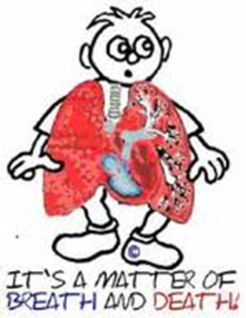
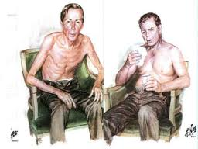
1.α Γενική εμφάνιση ασθενούς
Θέση σώματος
Ενεργοποίηση επικουρικών αναπνευστικών μυών (υποαερισμός)
Ενεργοποίηση κοιλιακών (αυξημένες αντιστάσεις στους αεραγωγούς)
Παχυσαρκία, καχεξία
Ατημέλητος ασθενής (δυσκολία στην αυτοεξυπηρέτηση ή χαμηλή αυτοεκτίμηση λόγω της πάθησης?)
Ανησυχία, ασυναρτησίες? (υποξαιμία)
Αδικαιολόγητη υπνηλία? (υπονατριαιμία, υπερκαπνία)
(Pryor & Prasad 2002; Hough, 1997)

Slide 9
1.β Χρώμα ασθενούς
Ωχρό: σχετίζεται με αναιμία, μειωμένο κατά λεπτό όγκο αίματος
Πληθωρική εμφάνιση: σχετίζεται με υπερβολικά ερυθρά αιμοσφαίρια όπως στην πολυκυτταραιμία
Κυάνωση: μπλε χρωματισμός λόγω μη κορεσμένης αιμοσφαιρίνης στο αίμα πνευμονολογικής ή καρδιολογικής αιτιολογίας
Κεντρική κυάνωση
Γλώσσα & χείλη (SatO₂ < 75%)
Περιφερική κυάνωση
Δάχτυλα (χέρια-πόδια) & αυτιά (σχετίζεται με κυκλοφορικά προβλήματα παρά αναπνευστικά)
(Pryor & Prasad 2002; Hough, 1997; Frownfelter 1978; Frownfelter & Dean, 1996)

Slide 10
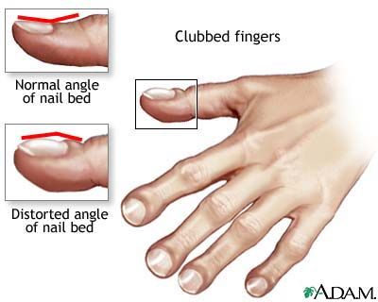
1.γ Επισκόπηση χεριών (1 από 2)
1. Πληκτροδακτυλία
Σήψη
Κυστική ίνωση
Βρογχικό καρκίνωμα
adameducation.com
(Pryor & Prasad 2002; Hough, 1997; Frownfelter 1978; Frownfelter & Dean, 1996)

Slide 11
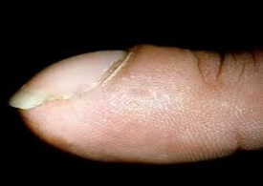
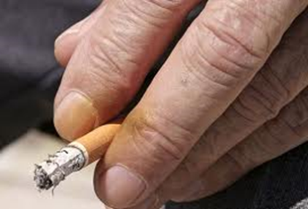
1.γ Επισκόπηση χεριών (2 από 2)
2. Κηλίδες νικοτίνης στα δάχτυλα
Καπνιστής
3. Ζεστά χέρια με τρόμο/φτερούγισμα
Υπερκαπνία
4. Χέρια που τρέμουν
Παρενέργεια βρογχοδιασταλτικών φαρμάκων
(Pryor & Prasad 2002; Hough, 1997; Frownfelter 1978; Frownfelter & Dean, 1996)

Slide 12
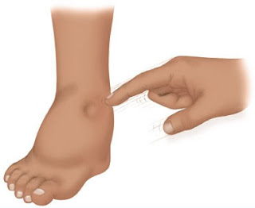
1.δ Οίδημα
Στους αστραγάλους ή στην περιοχή του ιερού οστού, ανάλογα με τη θέση του σώματος.
“
Σε αναπνευστικούς ασθενείς υπονοεί ανεπάρκεια φλεβικής επιστροφής στην καρδιά και μπορεί να σχετίζεται με καρδιακή ανεπάρκεια που συμβαίνει σε προχωρημένο στάδιο της ΧΑΠ.
“drdandrapacz.wordpress.com”
“
(Pryor & Prasad 2002; Hough, 1997; Frownfelter 1978; Frownfelter & Dean, 1996)

Slide 13
1.η Αναπνευστική συχνότητα (Α.Σ.)
Φυσιολογική: 12-16 br/min
> 40 br/min είναι εξαντλητική ➔αναπνευστική αλκάλωση
< 8 br/min ανεβάζει την PCO₂ ➔αναπνευστική οξέωση
ΑΣ
Ξαφνική ΑΣ
ΑΣ
Αναπνευστική,
καρδιακή πάθηση
Πόνος
Αναιμία
Κόπωση
Πνευμονικό οίδημα
Πνευμονική εμβολή
Αυτόματος πν/θώρακας
Drug overdose
Εγκεφαλική βλάβη
Διαβητικό κώμα
Εξάντληση
(Pryor & Prasad 2002; Hough, 1997; Frownfelter 1978; Frownfelter & Dean, 1996)

Slide 14
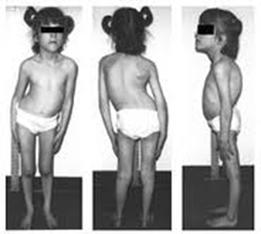
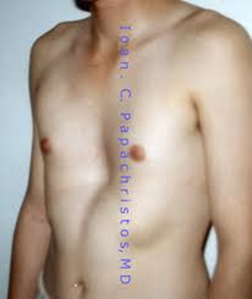
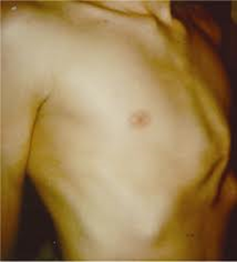
2.α Σχήμα θώρακα (1 από 2)
Ηλικία
Οστεοπόρωση
ΧΑΠ
Πτηνοειδής θώρακας,
Χωνοειδής θώρακας)
Βυτιοειδής θώρακας
(Pryor & Prasad 2002; Hough, 1997; Frownfelter 1978; Frownfelter & Dean, 1996)

Slide 15
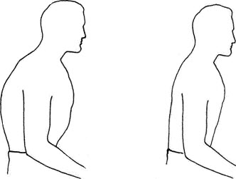
2.α Σχήμα θώρακα (2 από 2)
Βυτιοειδής θώρακας (barrel chest)
Βυτιοειδής
Φυσιολογική αναλογία προσθοπίσθιας/εγκάρσιας διαμέτρυ= 1:2
Σε ασθενείς με ΧΑΠ: 1:1
Φυσιολογικός
Προσθοπίσθια διάμετρος
Εγκάρσια διάμετρος
Barrel and normal chest image, nburge.com blog

Slide 16
2.β Αναπνευστικό πρότυπο (1 από 5)
Φυσιολογικό:
Ενεργητική εισπνοή, παθητική εκπνοή
I/E : 1/1.5 – 1/2
Παρατεταμένη εκπνοή :
Αποφρακτική Πνευμονοπάθεια (απόφραξη μικρών αεραγών)
I/E : 1/3 – 1-4
Αναπνοή με μισόκλειστα χείλη :
Σοβαρή πάθηση αεραγωγών
Εμποδίζει την σύμπτωση των κυψελίδων αυξάνοντας έτσι τη συνολική ροή αέρα
Μπορεί να υποδηλώνει παθολογία
(Pryor & Prasad 2002; Hough, 1997; Frownfelter 1978; Frownfelter & Dean, 1996)

Slide 17
2.β Αναπνευστικό πρότυπο (2 από 5)
Άπνοια:
Απουσία αναπνοής > 15 sec
Υποαερισμός:
Μείωση της αναπνοής με ανεπαρκή αερισμό
Στη διάρκεια του ύπνου σε αναπνευστικές παθήσεις
Αναπνοή Kussmaul:
Γρήγορη, βαθιά αναπνοή με υψηλό κατά λεπτό αερισμό
Σε ασθενείς με μεταβολική οξέωση
(Pryor & Prasad 2002; Hough, 1997; Frownfelter 1978; Frownfelter & Dean, 1996)

Slide 18
2.β Αναπνευστικό πρότυπο (3 από 5)
Αναπνοή Cheyne-Stokes:
Σε καρδιακή ανεπάρκεια, σοβαρές νευρολογικές διαταραχές ή ναρκωτικά
Ακανόνιστη αναπνοή με κύκλους που περιλαμβάνουν:
Μερικές βαθιές αναπνοές,
Προοδευτικά πολύ ρηχές αναπνοές μέχρι και άπνοια και
Στη συνέχεια αύξηση του βάθους της αναπνοής.
(Pryor & Prasad 2002; Hough, 1997; Frownfelter 1978; Frownfelter & Dean, 1996)

Slide 19
2.β Αναπνευστικό πρότυπο (4 από 5)
ΧΑΠ: κοφτή γρήγορη εισπνοή, παρατεταμένη εκπνοή
Άσθμα: γρήγορες βαθιές αναπνοές
Ενεργοποίηση των βοηθητικών αναπνευστικών μυών: κόπωση του διαφράγματος υποαερισμός υπερκαπνία
Ακούσια σύσπαση των κοιλιακών στην εκπνοή
σημαίνει αυξημένες αντιστάσεις στους αεραγωγούς (αποφρακτική πνευμονοπάθεια)
(Pryor & Prasad 2002; Hough, 1997; Frownfelter 1978; Frownfelter & Dean, 1996)

Slide 20
2.β Αναπνευστικό πρότυπο (5 από 5)
Παράδοξη αναπνοή συμβαίνει σε:
Επιπεδωμένο διάφραγμα (πνευμονική υπερδιάταση-ΧΑΠ)
Πολλαπλά μονόπλευρα κατάγματα
Αυξημένο αναπνευστικό φορτίο, αδυναμία, κόπωση, παράλυση διαφράγματος με:
Παράδοξη κίνηση διαφράγματος
Αυξημένη αναπνευστική συχνότητα
Έλλειψη συγχρονισμού διαφραγματικής-ανώτερης θωρακικής αναπνοής
Εξάντληση με συνέπεια τη μείωση της αναπνευστικής συχνότητας και αύξηση της PCO₂
(Pryor & Prasad 2002; Hough, 1997; Frownfelter 1978; Frownfelter & Dean, 1996)

Slide 21
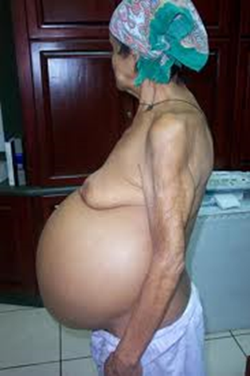
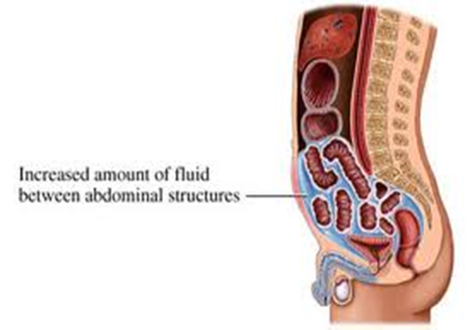
3.α Ψηλάφηση Κοιλιακής χώρας
Η κοιλιά είναι σε στενή σχέση με το διάφραγμα
Η μέτρια διογκωμένη κοιλιά επηρεάζει την
αναπνευστική λειτουργία μερικώς
Η οξεία κοιλία ακινητοποιεί το διάφραγμα
Αιτίες διόγκωσης της κοιλιάς:
Πόνος, ξαφνικός σπασμός, δυσκοιλιότητα
Παραλυτικός ειλεός
Ασκίτης
Παχυσαρκία
Αέρια
(Pryor & Prasad 2002; Hough, 1997; Frownfelter 1978; Frownfelter & Dean, 1996)

Slide 22
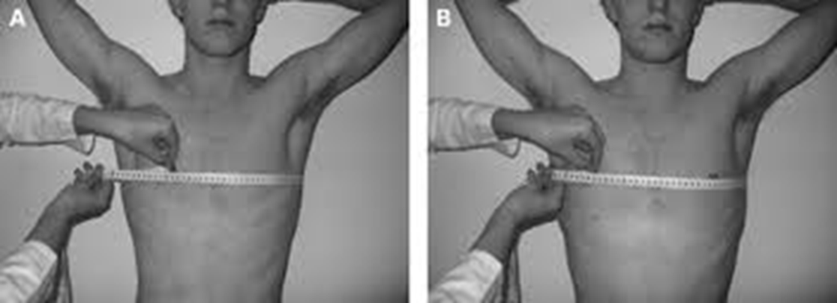
3.β Έκπτυξη θώρακα (1 από 2)
Η έκπτυξη μετριέται στο ύψος της ξιφοειδούς απόφυσης του στέρνου ή στο ύψος της 4ης πλευράς (~ 8 cm)
(Pryor & Prasad 2002; Hough, 1997; Frownfelter 1978; Frownfelter & Dean, 1996)

Slide 23
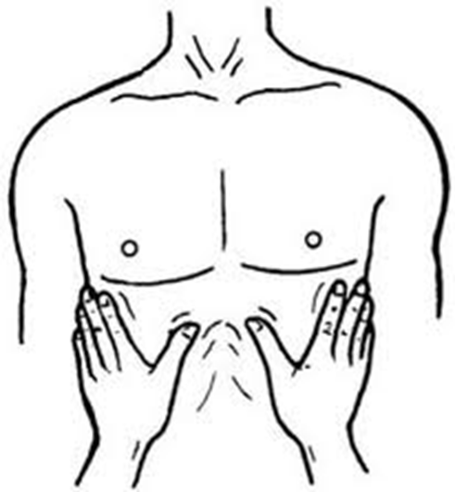
3.β Έκπτυξη θώρακα (2 από 2)
Η έκπτυξη των πνευμονικών βάσεων αξιολογείται στην καθιστή θέση
(Pryor & Prasad 2002; Hough, 1997; Frownfelter 1978; Frownfelter & Dean, 1996)

Slide 24
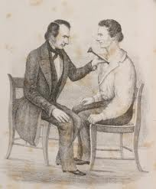
3.γ Επίκρουση
Συμμετρική επίκρουση
Τοποθέτηση του ενός δακτύλου επί του
θώρακα και κάθετο χτύπημα με τον μέσο άλλου χεριού κάθετα
Ακούγεται:
Αντήχηση
Φυσιολογικός πνευμονικός ιστός
Βροντερός ήχος
Συλλογή αέρα (πνευμοθώρακας)
Αμβλύς ήχος
Πύκνωση, ατελεκτασία
Λίθινος ήχος
Πλευριτιδικό υγρό
(Pryor & Prasad 2002; Hough, 1997; Frownfelter 1978; Frownfelter & Dean, 1996)

Slide 25
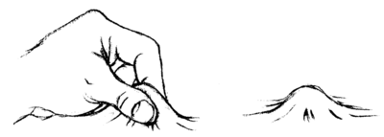
3.δ Ενυδάτωση
Προσοχή στον αναπνευστικό ασθενή που δεν λαμβάνει
ενδοφλέβια υγρά!
Η αφυδάτωση προκαλεί:
Ανελαστικό δέρμα
Ξηρά χείλη
Ξηροστομία
Στεγνές μασχάλες
Σκούρα ούρα
Ορθοστατική υπόταση
Ηλεκτρολυτικές διαταραχές
Το αφυδατωμένο δέρμα υποχωρεί πιο αργά.
hesperian.org
(Pryor & Prasad 2002; Hough, 1997; Frownfelter 1978; Frownfelter & Dean, 1996)

Slide 26
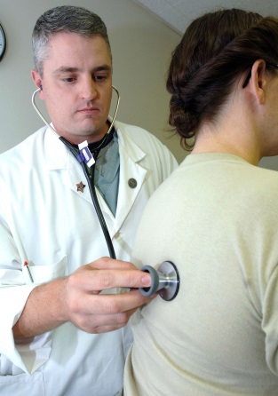
4. Ακρόαση
Επιβεβαιώνει τα ευρήματα της επίκρουσης
“Physical examination”, από High Contrast διαθέσιμο ως κοινό κτήμα
Αναπνευστικοί ήχοι στο στόμα:
Εκπνευστικός συριγμός
Απόφραξη περιφερικών αεραγωγών (άσθμα-ΧΑΠ)
Εισπνευστικός συριγμός
Απόφραξη στους ανώτερους αεραγωγούς (λάρυγγας-τραχεία)
Κροταλίσματα
Πτύελα
(Pryor & Prasad 2002; Hough, 1997; Frownfelter 1978; Frownfelter & Dean, 1996)

Slide 27
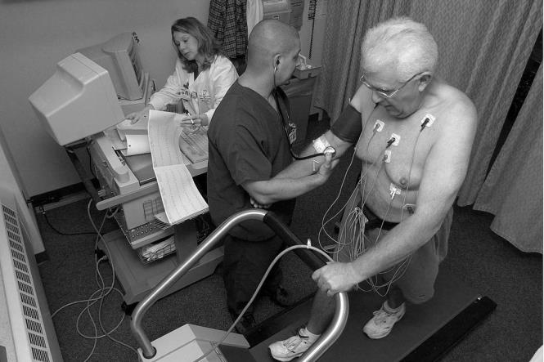
6. Αντοχή στην άσκηση
Τεστ ομιλίας
Τεστ βάδισης 6MWD (max απόσταση, SatO2, κόπωση, δύσπνοια)
Stair climbing test (max αριθμός σκαλιών σε 2 min)
PImax, PEmax
Borg Scale (δύσπνοια, κόπωση)
Έλεγχος πνευμονικής λειτουργίας
“Stress test.”, από
Magnus Manske διαθέσιμο ως κοινό κτήμα
(Pryor & Prasad 2002; Hough, 1997; Frownfelter 1978; Frownfelter & Dean, 1996)

Slide 28
7. Κλινικές Δοκιμασίες
α. Λειτουργικά test αναπνευστικού
Δυναμική εκπνευστική ροή (FEF 25 – 75% )
Εκπνευστική καμπύλη Ροής – Όγκου
Μέγιστη εκπνευστική ροή (PEFR)
Μέγιστος εκπνεόμενος όγκος αέρα/στο 1ο sec (FEV1)
Ζωτική χωρητικότητα (FVC)
β. Ακτινογραφία
Εντόπιση τμημάτων για παροχέτευση
γ. Ιατρικές πληροφορίες
Ανάλυση αερίων αίματος (PO2, PCO2, HCO3, PH)
Ενδείξεις μηχανημάτων ( monitor)
(Pryor & Prasad 2002; Hough, 1997; Frownfelter 1978; Frownfelter & Dean, 1996)

Slide 29
Συνεκτίμηση
Υποκειμενική + αντικειμενική εκτίμηση + ιατρική γνωμάτευση
Κατηγοριοποίηση προβλημάτων
Καθορισμός Φ/Θ σχήματος
(Pryor & Prasad 2002; Hough, 1997; Frownfelter 1978; Frownfelter & Dean, 1996)

Slide 30
Οργάνωση θεραπείας
Καθορισμός βραχ/σμων στόχων μαζί με τον ασθενή
Καθορισμός μακρ/σμων στόχων μαζί με τον ασθενή
Συζήτηση των στόχων με τον ασθενή και την οικογένειά του
Σχεδιασμός του θεραπευτικού σχήματος μαζί με τον ασθενή
Επεξήγηση του προγράμματος στον ασθενή και την οικογένειά του
(Pryor & Prasad 2002; Hough, 1997; Frownfelter 1978; Frownfelter & Dean, 19976

Slide 31
Σημειώσεις προόδου
Επανεκτίμηση του ασθενή (follow-up)
Έλεγχος επίτευξης στόχων
Τροποποίηση της παρέμβασης, αν χρειάζεται
(Pryor & Prasad 2002; Hough, 1997; Frownfelter 1978; Frownfelter & Dean, 1996)

Slide 32
Προτεινόμενη βιβλιογραφία (1 από 2)
American Thoracic Society. Guidelines for the evaluation of impairment/disability in patients with asthma. Am Rev Res Dis, 1993; 147:1056-1061.
American Thoracic Society. Dyspnoea. Mechanisms, assessment and management: A consensus statement. Am J Res Crit Care Med, 1999; 159:321-340.
Frownfelter D. Chest Physical Therapy and Pulmonary Rehabilitation. Chicago: Year Medical Book Publishers, 1978.
Frownfelter D, Dean E. Principles and practice of cardiopulmonary physical therapy. St. Louis Philadelphia, Mosby, Inc, 1996.
Hough A. Physiotherapy in respiratory care. London: Chapman & Hall, 1991.

Slide 33
Προτεινόμενη βιβλιογραφία (2 από 2)
Middleton S, Middleton PG. Assessment, investigations, skills, techniques and management. In J. Pryor & A. Prasad (Eds.). Physiotherapy for respiratory and cardiac problems . London: Churchill Livingstone, 2002.
Morice AH, Fontana GA, Belvisi MG, et al. ERS guidelines on the assessment of cough. Eur Respir J, 2007; 29:1256–1276.
Prendergast TJ, Russo SJ. Pulmonary disease. In SJ. McPhee & WF. Ganong (Eds.). Pathophysiology of disease: An introduction to clinical medicine. New York: McGraw-Hill, 2006.

Slide 34
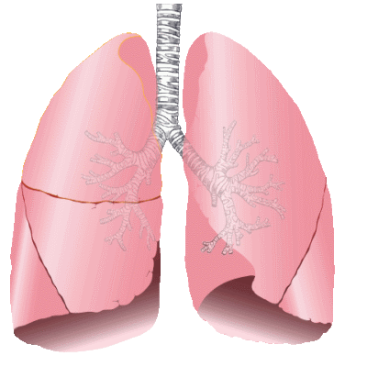
Τέλος Ενότητας
“Lungs.”, από Mikael Häggström διαθέσιμο ως κοινό κτήμα
Σας ευχαριστώ πολύ

Slide 35
Τέλος Ενότητας

Slide 36
Σημειώματα

Slide 37
Σημείωμα Αναφοράς
Copyright Τεχνολογικό Εκπαιδευτικό Ίδρυμα Αθήνας, Ειρήνη Γραμματοπούλου 2014. Ειρήνη Γραμματοπούλου. «Αναπνευστική Φυσικοθεραπεία. Ενότητα 4: Η αξιολόγηση του αναπνευστικού ασθενή (α΄μέρος)». Έκδοση: 1.0. Αθήνα 2014. Διαθέσιμο από τη δικτυακή διεύθυνση: ocp.teiath.gr.

Slide 38
Σημείωμα Αδειοδότησης
Το παρόν υλικό διατίθεται με τους όρους της άδειας χρήσης Creative Commons Αναφορά, Μη Εμπορική Χρήση Παρόμοια Διανομή 4.0 [1] ή μεταγενέστερη, Διεθνής Έκδοση. Εξαιρούνται τα αυτοτελή έργα τρίτων π.χ. φωτογραφίες, διαγράμματα κ.λ.π., τα οποία εμπεριέχονται σε αυτό. Οι όροι χρήσης των έργων τρίτων επεξηγούνται στη διαφάνεια «Επεξήγηση όρων χρήσης έργων τρίτων».
Τα έργα για τα οποία έχει ζητηθεί άδεια αναφέρονται στο «Σημείωμα Χρήσης Έργων Τρίτων».
[1] http://creativecommons.org/licenses/by-nc-sa/4.0/
Ως Μη Εμπορική ορίζεται η χρήση:
που δεν περιλαμβάνει άμεσο ή έμμεσο οικονομικό όφελος από την χρήση του έργου, για το διανομέα του έργου και αδειοδόχο
που δεν περιλαμβάνει οικονομική συναλλαγή ως προϋπόθεση για τη χρήση ή πρόσβαση στο έργο
που δεν προσπορίζει στο διανομέα του έργου και αδειοδόχο έμμεσο οικονομικό όφελος (π.χ. διαφημίσεις) από την προβολή του έργου σε διαδικτυακό τόπο
Ο δικαιούχος μπορεί να παρέχει στον αδειοδόχο ξεχωριστή άδεια να χρησιμοποιεί το έργο για εμπορική χρήση, εφόσον αυτό του ζητηθεί.

Slide 39
Επεξήγηση όρων χρήσης έργων τρίτων
©
Δεν επιτρέπεται η επαναχρησιμοποίηση του έργου, παρά μόνο εάν ζητηθεί εκ νέου άδεια από το δημιουργό.
διαθέσιμο με άδεια CC-BY
Επιτρέπεται η επαναχρησιμοποίηση του έργου και η δημιουργία παραγώγων αυτού με απλή αναφορά του δημιουργού.
διαθέσιμο με άδεια CC-BY-SA
Επιτρέπεται η επαναχρησιμοποίηση του έργου με αναφορά του δημιουργού, και διάθεση του έργου ή του παράγωγου αυτού με την ίδια άδεια.
διαθέσιμο με άδεια CC-BY-ND
Επιτρέπεται η επαναχρησιμοποίηση του έργου με αναφορά του δημιουργού.
Δεν επιτρέπεται η δημιουργία παραγώγων του έργου.
διαθέσιμο με άδεια CC-BY-NC
Επιτρέπεται η επαναχρησιμοποίηση του έργου με αναφορά του δημιουργού.
Δεν επιτρέπεται η εμπορική χρήση του έργου.
διαθέσιμο με άδεια CC-BY-NC-SA
Επιτρέπεται η επαναχρησιμοποίηση του έργου με αναφορά του δημιουργού
και διάθεση του έργου ή του παράγωγου αυτού με την ίδια άδεια.
Δεν επιτρέπεται η εμπορική χρήση του έργου.
διαθέσιμο με άδεια CC-BY-NC-ND
Επιτρέπεται η επαναχρησιμοποίηση του έργου με αναφορά του δημιουργού.
Δεν επιτρέπεται η εμπορική χρήση του έργου και η δημιουργία παραγώγων του.
διαθέσιμο με άδεια
CC0 Public Domain
Επιτρέπεται η επαναχρησιμοποίηση του έργου, η δημιουργία παραγώγων αυτού και η εμπορική του χρήση, χωρίς αναφορά του δημιουργού.
διαθέσιμο ως κοινό κτήμα
Επιτρέπεται η επαναχρησιμοποίηση του έργου, η δημιουργία παραγώγων αυτού και η εμπορική του χρήση, χωρίς αναφορά του δημιουργού.
χωρίς σήμανση
Συνήθως δεν επιτρέπεται η επαναχρησιμοποίηση του έργου.

Slide 40
Διατήρηση Σημειωμάτων
Οποιαδήποτε αναπαραγωγή ή διασκευή του υλικού θα πρέπει να συμπεριλαμβάνει:
το Σημείωμα Αναφοράς
το Σημείωμα Αδειοδότησης
τη δήλωση Διατήρησης Σημειωμάτων
το Σημείωμα Χρήσης Έργων Τρίτων (εφόσον υπάρχει)
μαζί με τους συνοδευόμενους υπερσυνδέσμους.

Slide 41
Σημείωμα Χρήσης Έργων Τρίτων
Το Έργο αυτό κάνει χρήση των ακόλουθων έργων:
Frownfelter D. Chest Physical Therapy and Pulmonary Rehabilitation. Chicago: Year Medical Book Publishers, 1978.
Frownfelter D, Dean E. Principles and practice of cardiopulmonary physical therapy. St. Louis Philadelphia, Mosαπό, Inc, 1996.
Hough A. Physiotherapy in respiratory care. London: Chapman & Hall, 1991.
Pryor, J., & Prasad, S. (2002). Physiotherapy for respiratory and cardiac problems
(3rd ed.). Edinburgh: Churchill Livingstone.

Slide 42
Χρηματοδότηση
Το παρόν εκπαιδευτικό υλικό έχει αναπτυχθεί στo πλαίσιo του εκπαιδευτικού έργου του διδάσκοντα.
Το έργο «Ανοικτά Ακαδημαϊκά Μαθήματα στο ΤΕΙ Αθήνας» έχει χρηματοδοτήσει μόνο την αναδιαμόρφωση του εκπαιδευτικού υλικού.
Το έργο υλοποιείται στο πλαίσιο του Επιχειρησιακού Προγράμματος «Εκπαίδευση και Δια Βίου Μάθηση» και συγχρηματοδοτείται από την Ευρωπαϊκή Ένωση (Ευρωπαϊκό Κοινωνικό Ταμείο) και από εθνικούς πόρους.

